Slide 1
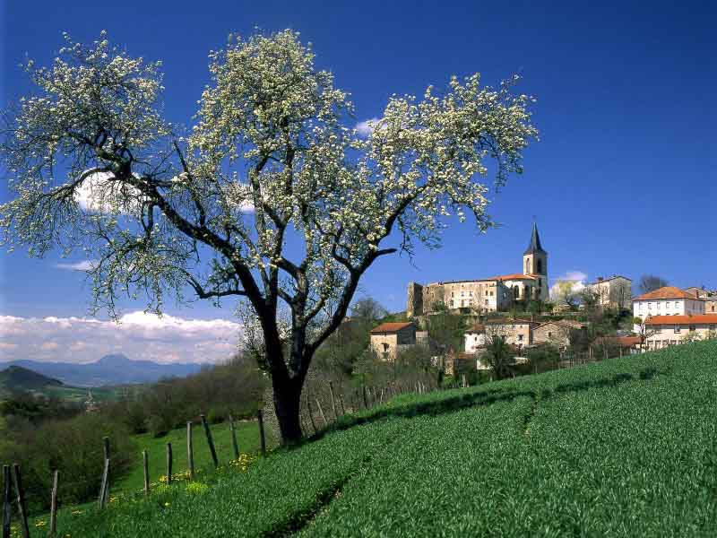
La Voz del Silencio
Con música

Slide 2
La voz es una de nuestras armas más potentes en la comunicación. De su volumen, entonación y ritmo dependen el entusiasmo que manifestamos, nuestra capacidad de convicción y el éxito en captar y mantener la atención e interés de nuestros interlocutores.
El silencio es una poderosa arma de comunicación, aunque su uso eficaz no es sencillo y requiere cierta habilidad. Necesitamos reconocimiento de los que nos rodean, no sólo para sentir que nos escuchan y comprenden, sino para no sentirnos excluidos de ese ambiente.

Slide 3
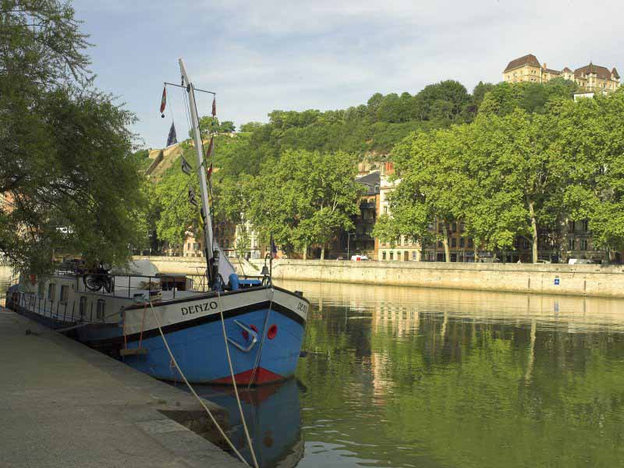

Slide 4
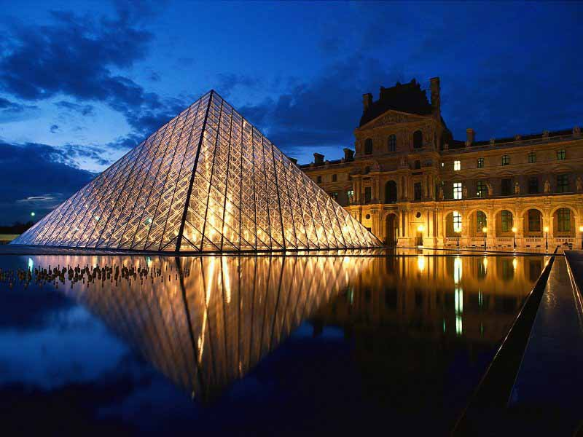

Slide 5
El silencio puede ser en ocasiones un acto de rechazo, de no reconocimiento voluntario. Puede llegar, por tanto, a constituir una importante barrera de comunicación.
Sin embargo, el silencio también puede ser utilizado en sentido positivo, para alentar a alguien a que continúe hablando, que revele sentimientos y conseguir retroalimentación o una auténtica capacidad de escucha.

Slide 6
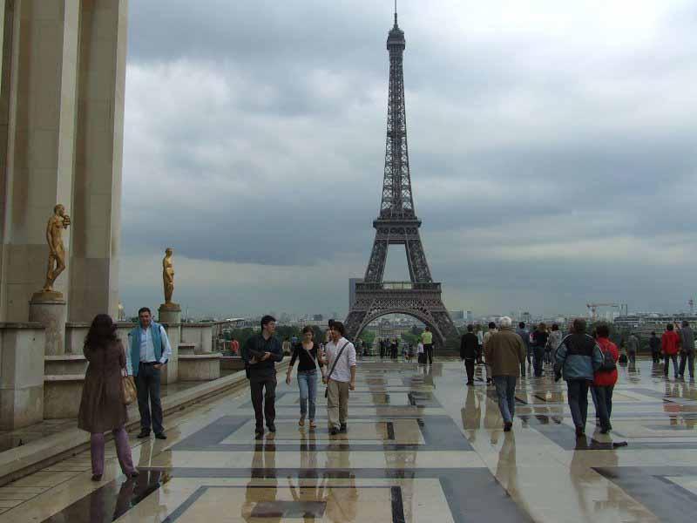

Slide 7
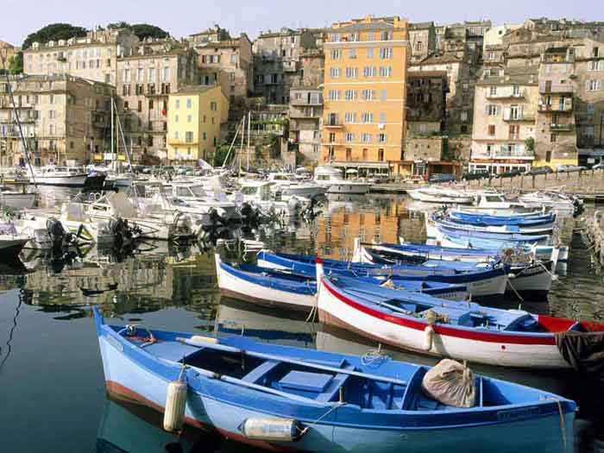

Slide 8
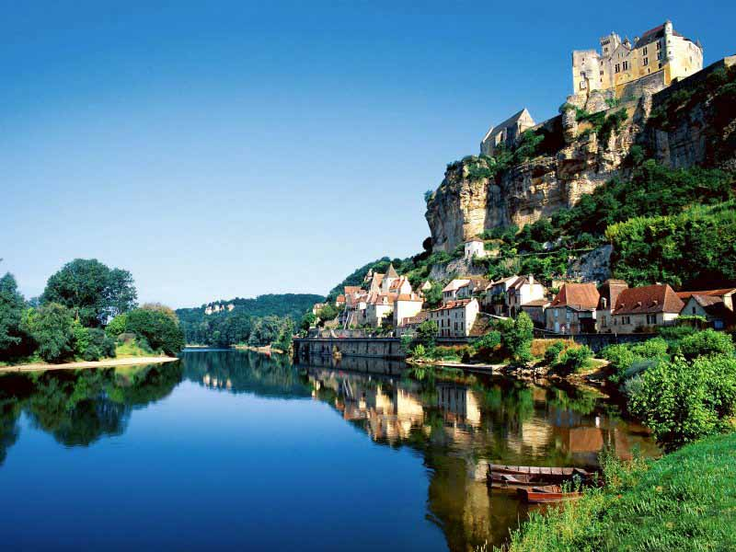

Slide 9
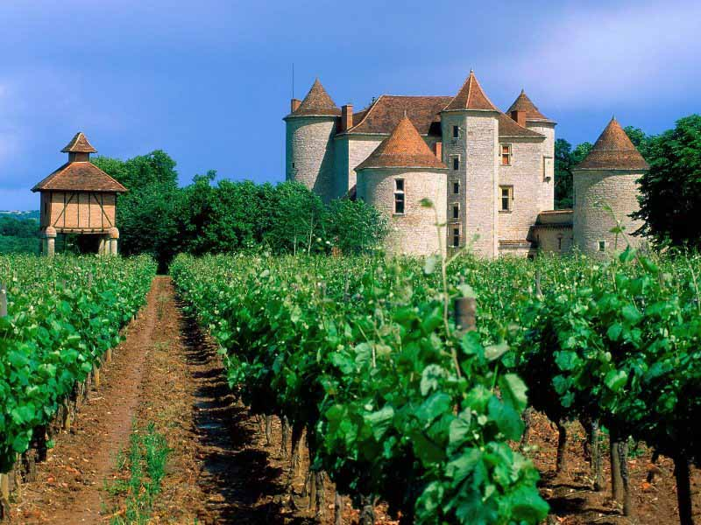

Slide 10
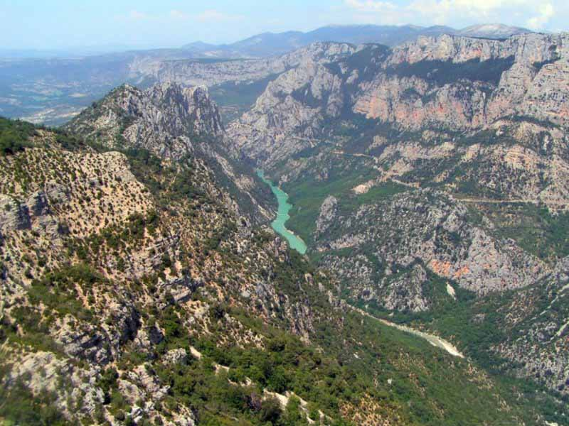

Slide 11
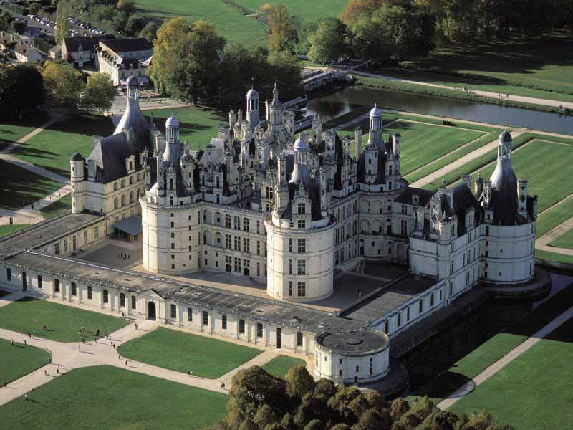

Slide 12
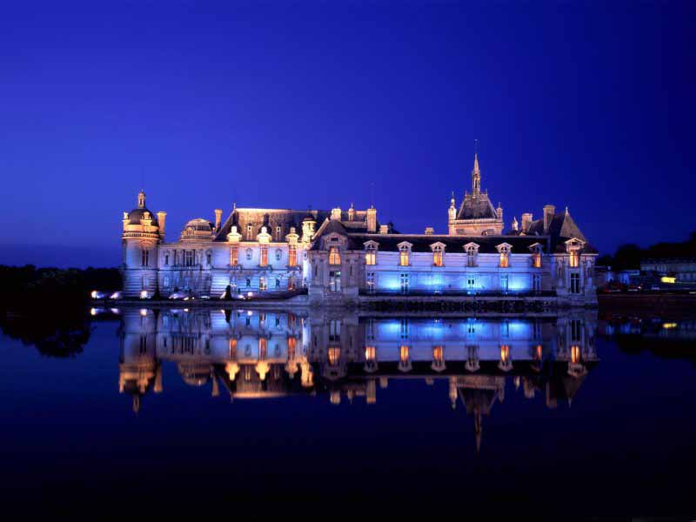
Cuando la voz de un enemigo acusa, el silencio de un amigo condena.
(Ana de Austria)

Slide 13
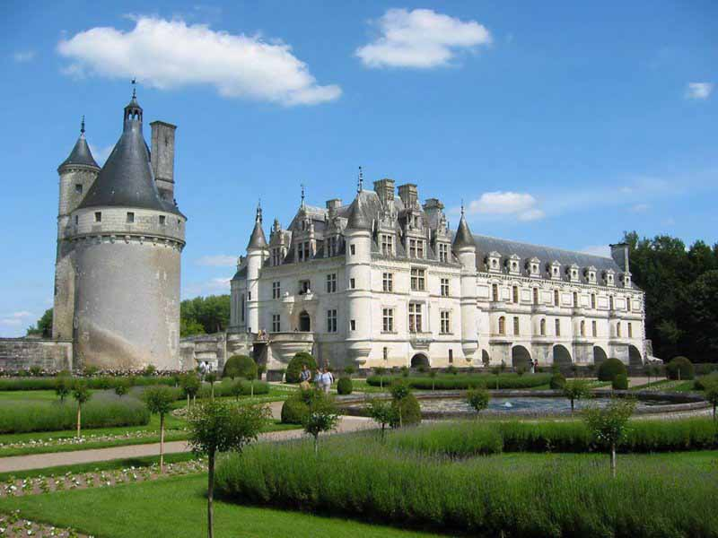
Nada suena tan estridente a los oídos del autor como el silencio de la crítica.
(Anónimo)

Slide 14
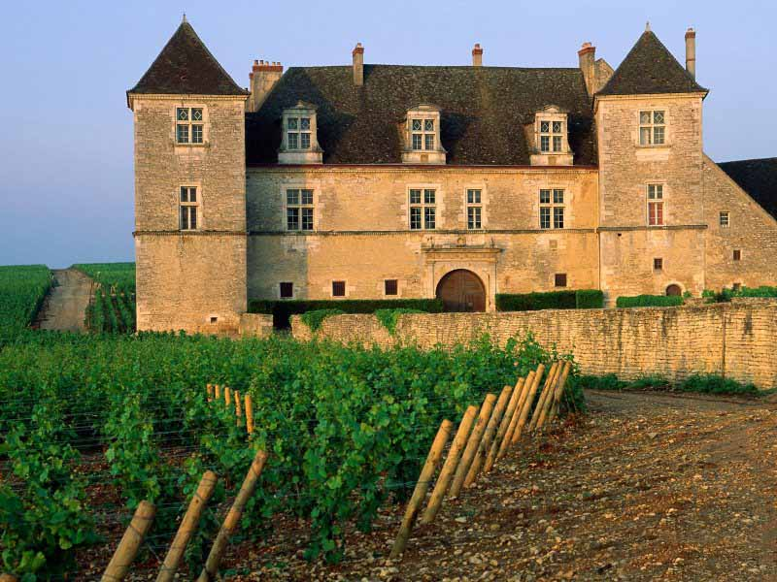
Si los españoles habláramos sólo y exclusivamente de lo que sabemos, se produciría un gran silencio que nos permitiría pensar.
(Manuel Azaña)

Slide 15
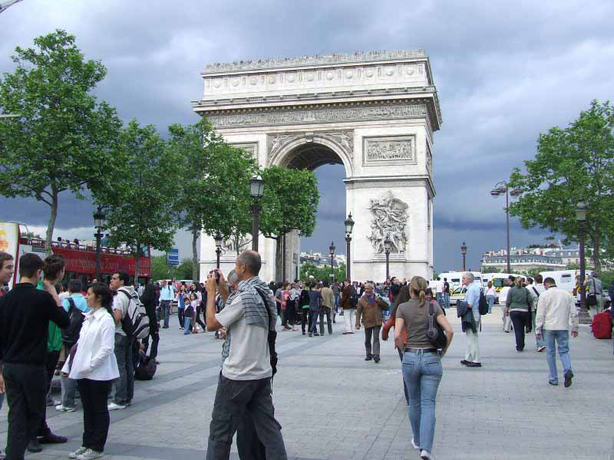
El silencio es la virtud de los locos.
(Sir Francis Bacon)

Slide 16
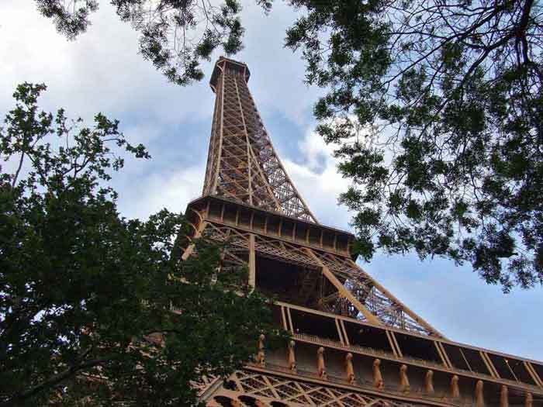
Nada fortifica tanto las almas como el silencio, que es como una oración íntima en que ofrecemos a Dios nuestras tristezas.
(Jacinto Benavente)

Slide 17
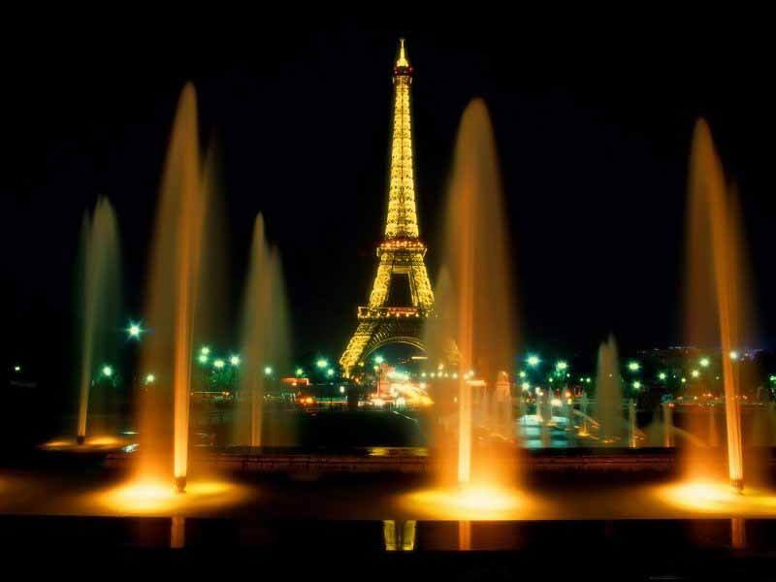
El jarrón da forma al vacío y la música al silencio.
(Georges Braque)

Slide 18
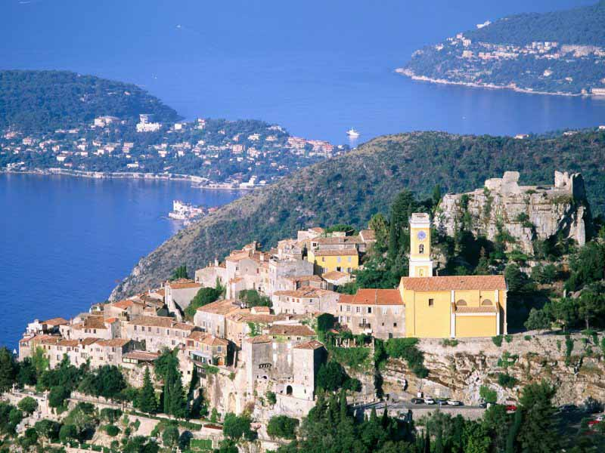
El silencio es el elemento en el que se forman todas las cosas grandes.
(Thomas Carlyle)

Slide 19
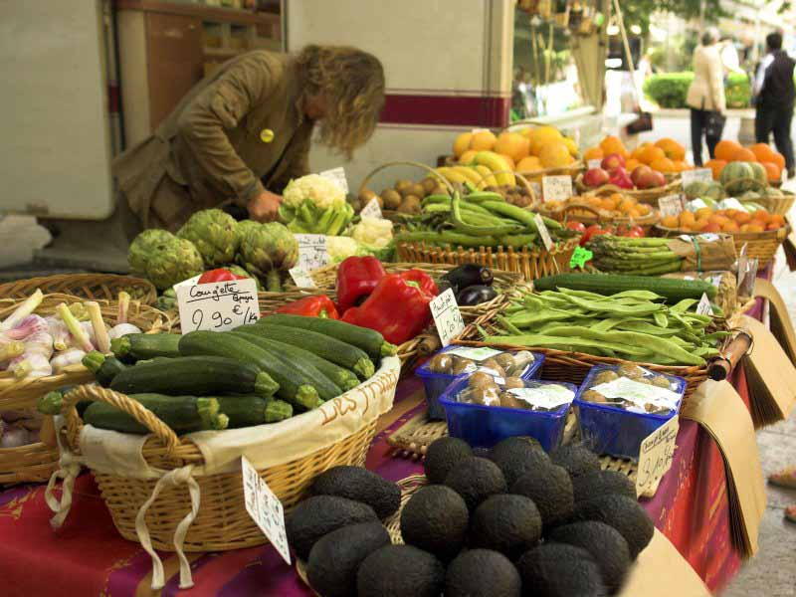
La verdad se corrompe tanto con la mentira como con el silencio.
(Marco Tulio Cicerón)

Slide 20
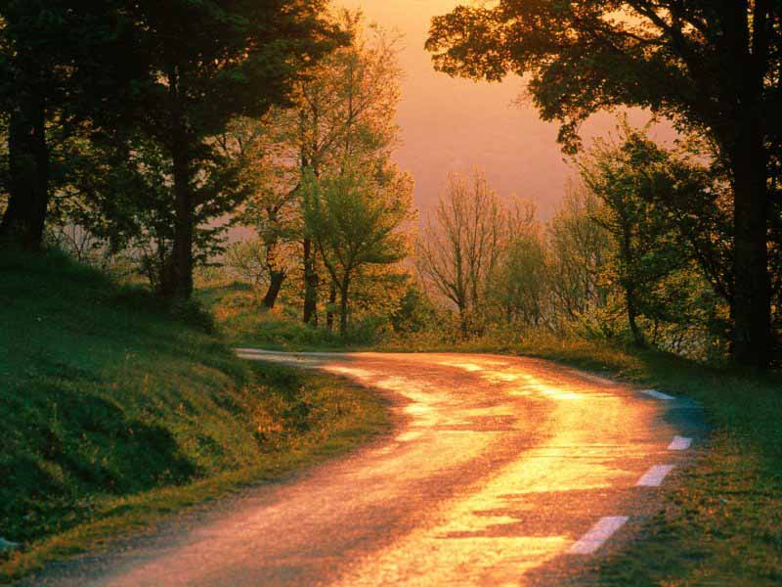
Manejar el silencio es más difícil que manejar la palabra.
(Georges Benjamin Clemenceau)

Slide 21
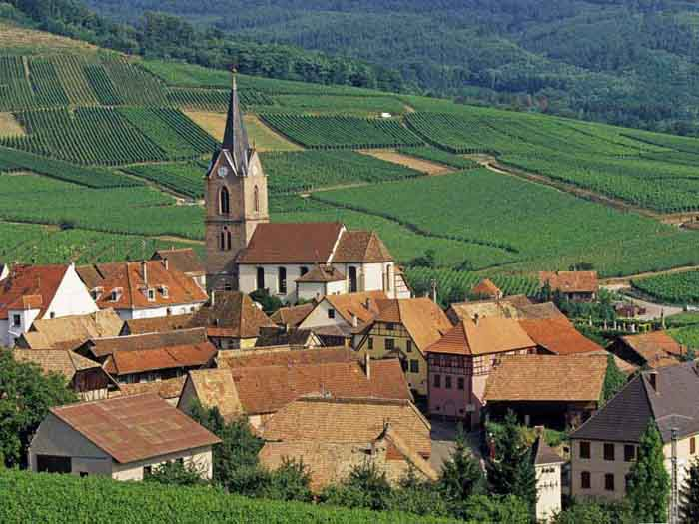
Para toda clase de males hay dos remedios; el tiempo y el silencio.
(Alejandro Dumas)

Slide 22
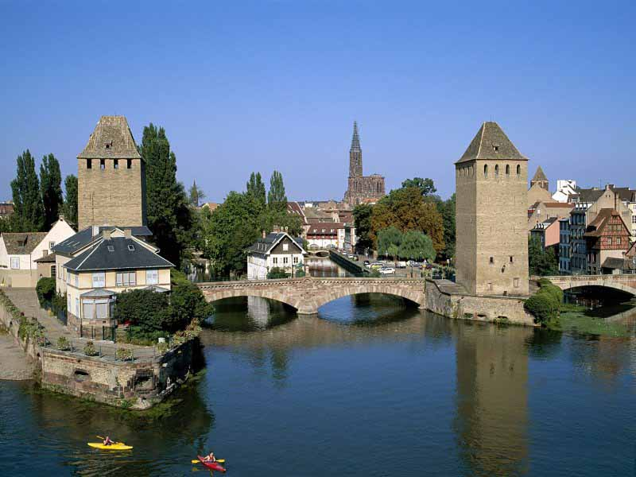
La verdadera amistad llega cuando el silencio entre dos parece ameno.
(Erasmo de Rotterdam)

Slide 23
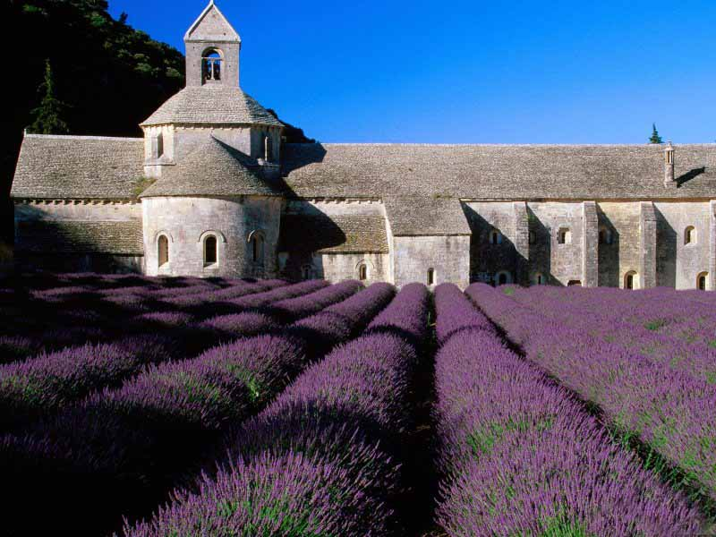
El silencio del envidioso está lleno de ruidos.
(Khalil Gibran)

Slide 24
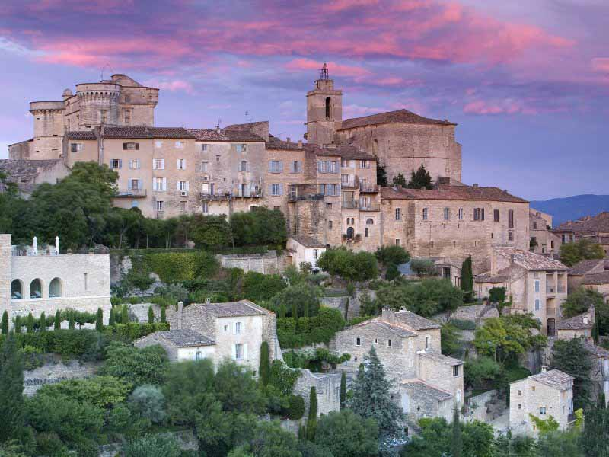
Las grandes elevaciones del alma no son posibles sino en la soledad y en el silencio.
(Arturo Graf)

Slide 25
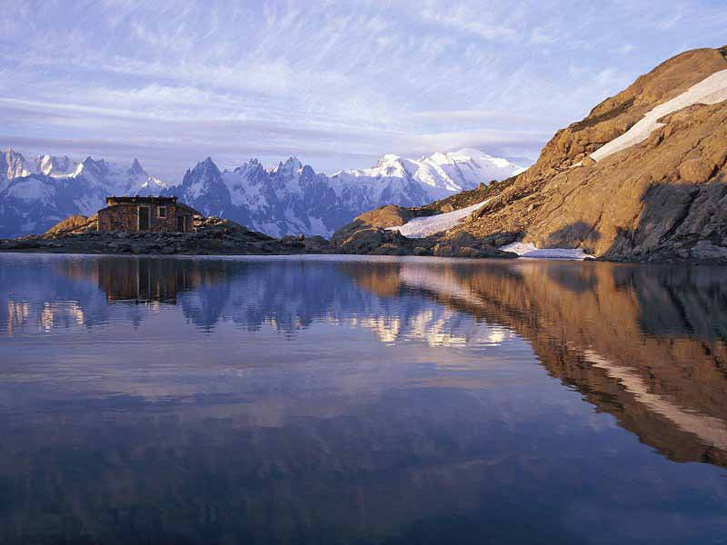
El silencio es el partido más seguro para el que desconfía de sí mismo.
(François de la Rochefoucauld)

Slide 26
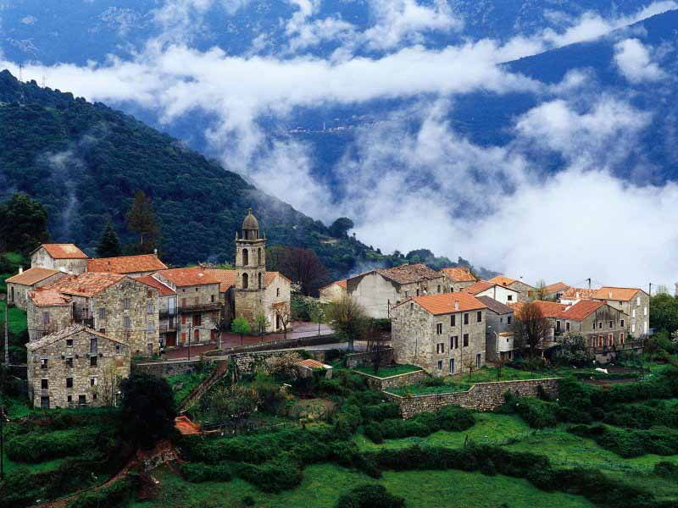
Nuestra generación no se habrá lamentado tanto de los crímenes de los perversos, como del estremecedor silencio de los bondadosos.
(Martin Luther King)

Slide 27
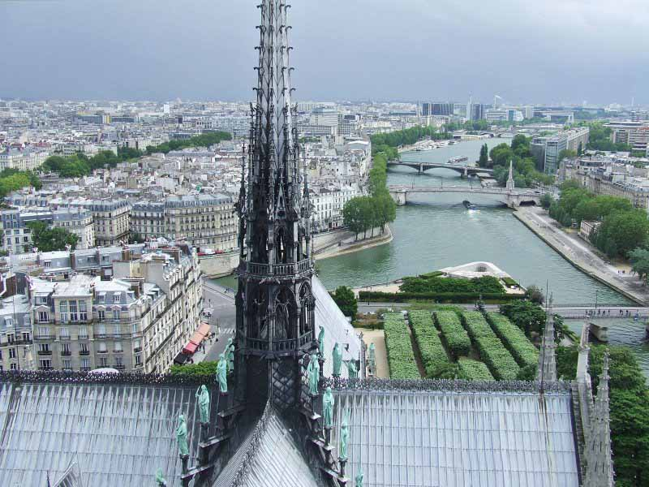
Cuesta más responder con gracia y mansedumbre, que callar con desprecio. El silencio es a veces una mala respuesta, una respuesta amarguísima.
(Gar Mar)

Slide 28
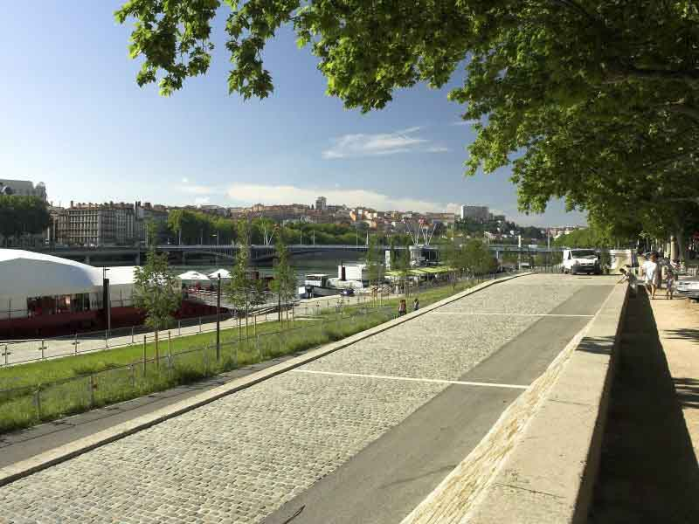
En virtud de la palabra, el hombre es superior al animal; por el silencio se supera a sí mismo.
(Paul Masson)

Slide 29
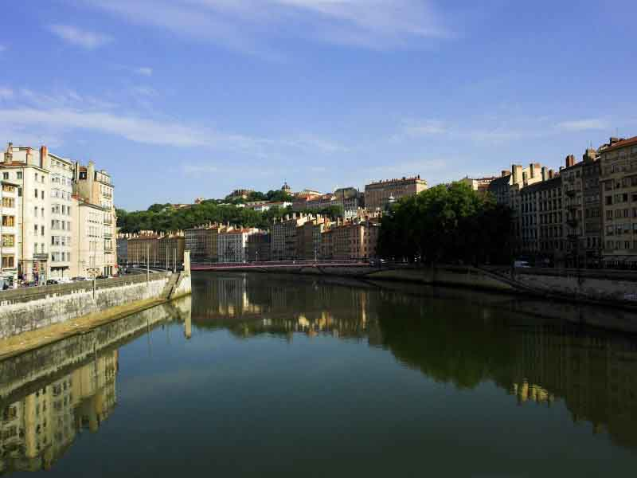
Si lo que vas a decir no es más bello que el silencio: no lo digas.
(Proverbio árabe)

Slide 30
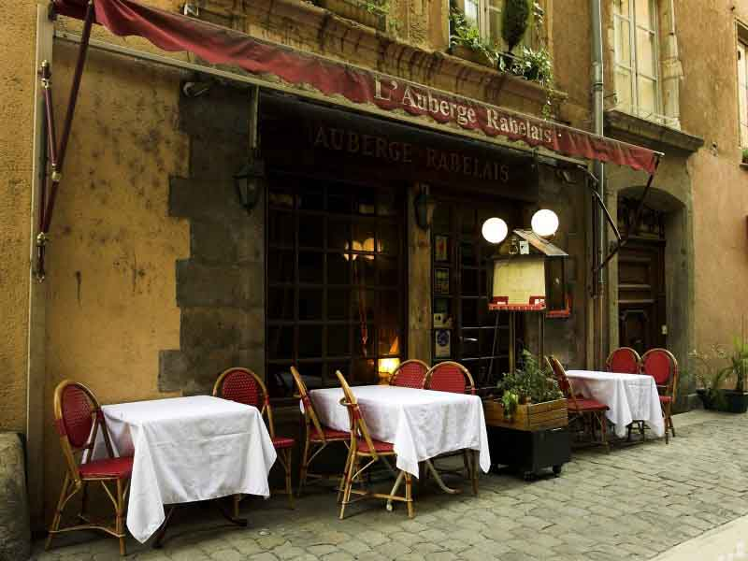
Cuando hables, procura que tus palabras sean mejores que el silencio.
(Proverbio hindú)

Slide 31
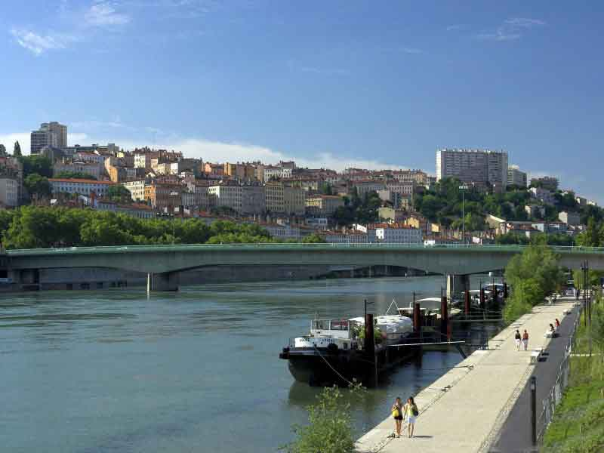
La arena del desierto es para el viajero fatigado lo mismo que la conversación incesante para el amante del silencio.
(Proverbio persa)

Slide 32
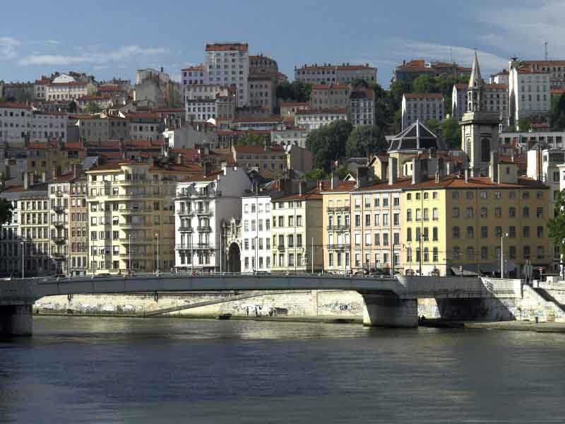
Me he arrepentido de haber hablado, pero nunca de haber guardado silencio.
(Publio Siro)

Slide 33
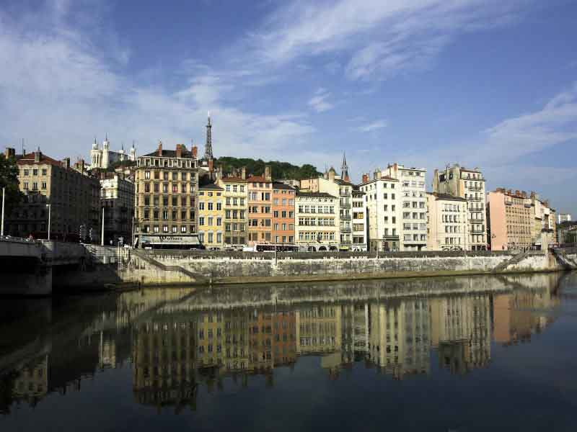
De todas las reacciones posibles ante una injuria, la más hábil y económica es el silencio.
(Santiago Ramón y Cajal)

Slide 34
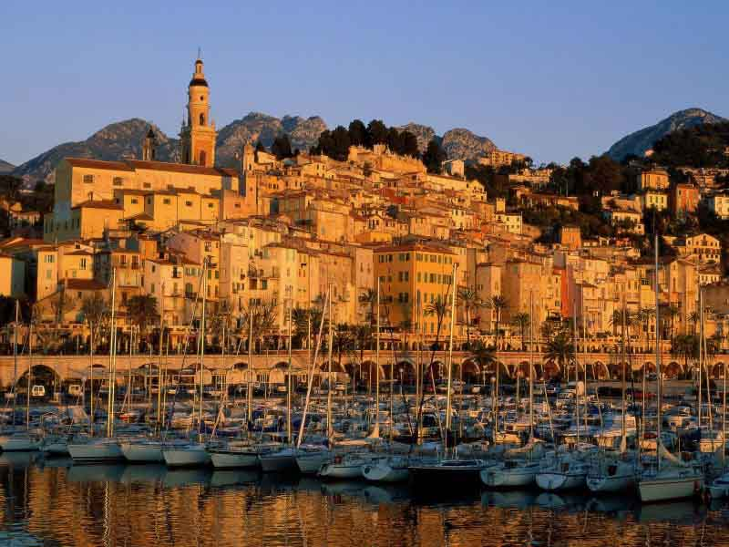
La palabra es plata y el silencio es oro.
(Mi amiga árabe)

Slide 35
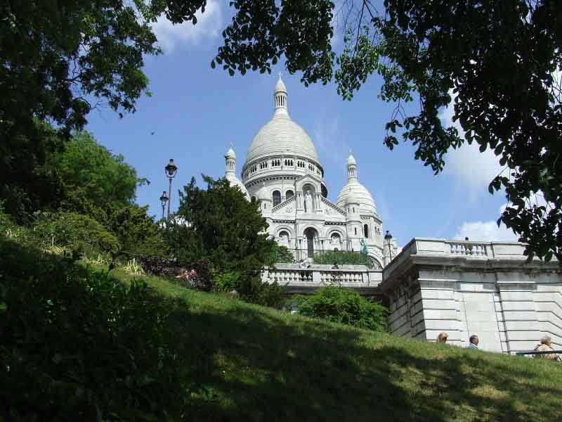
La poesía huye, a veces, de los libros para anidar extramuros, en la calle, en el silencio, en los sueños, en la piel, en los escombros, incluso en la basura. Donde no suele cobijarse nunca es en el verbo de los subsecretarios, de los comerciantes o de los lechuginos de televisión.
(Joaquín Sabina)

Slide 36
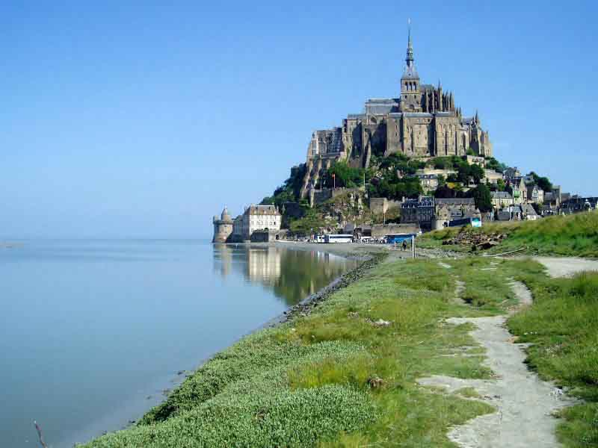
Es mejor ser rey de tu silencio que esclavo de tus palabras.
(William Shakespeare)

Slide 37
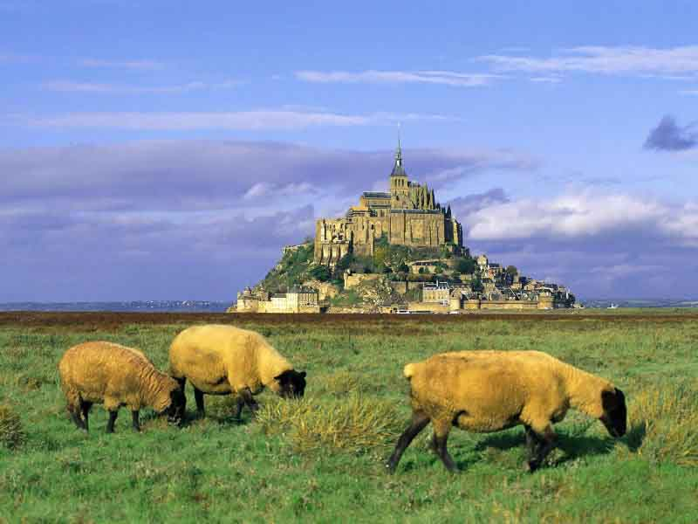
Soy tan partidario de la disciplina del silencio que podría hablar horas enteras sobre ella.
(George Bernard Shaw)

Slide 38
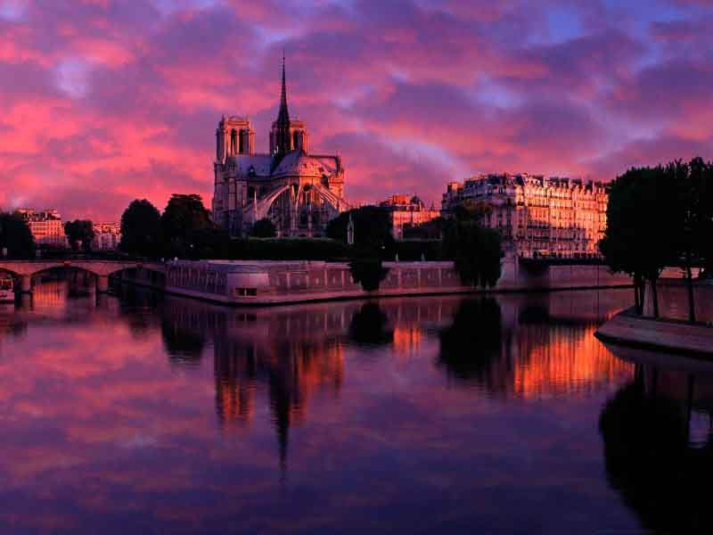
No sigo…… te vas a quedar muy callad@.
El autor

Slide 39
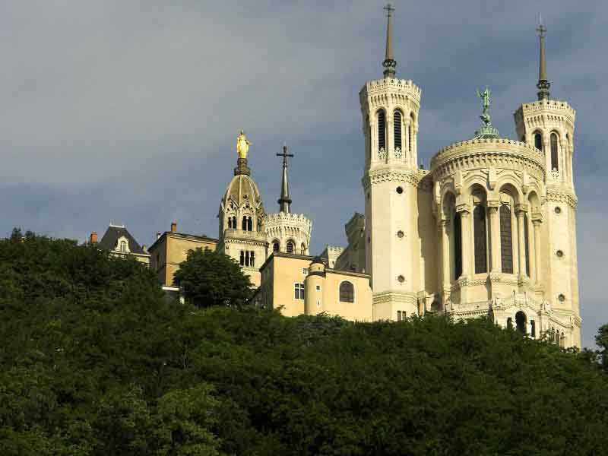

Slide 40
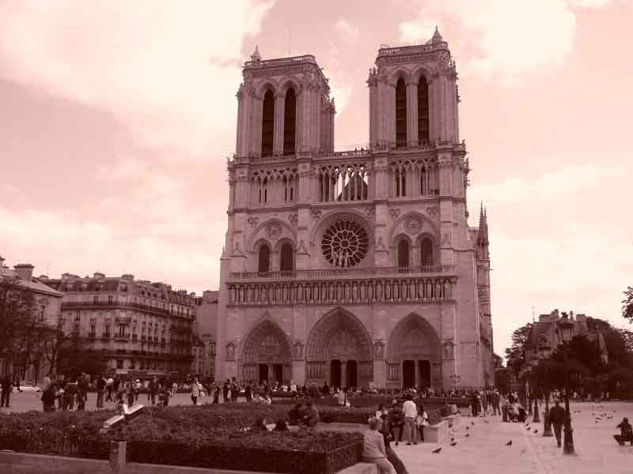

Slide 41
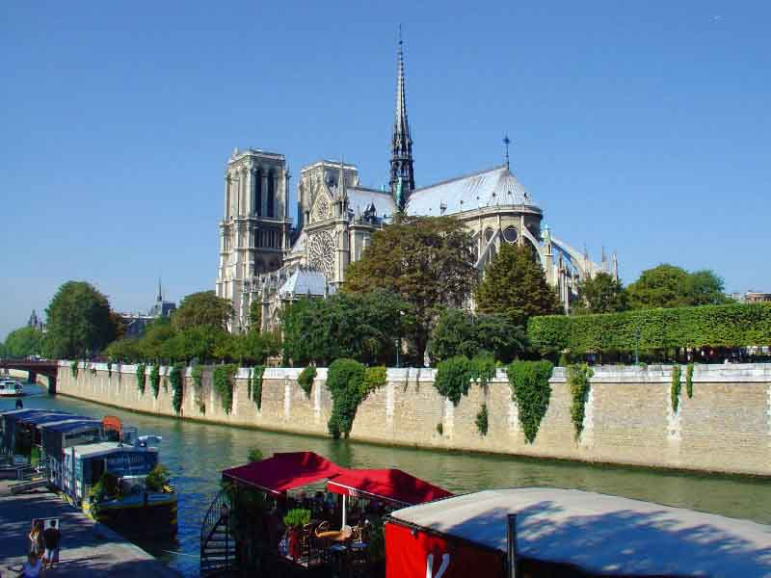

Slide 42
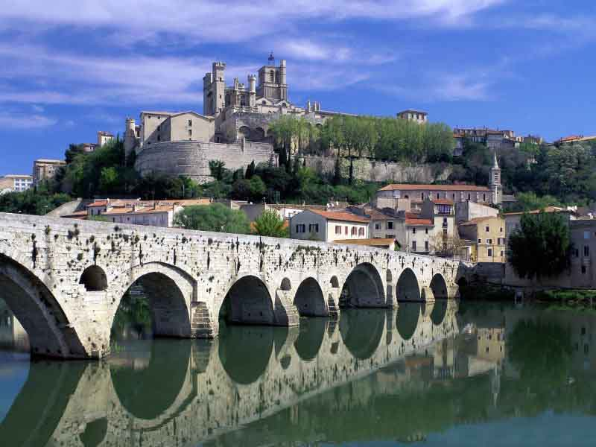

Slide 43
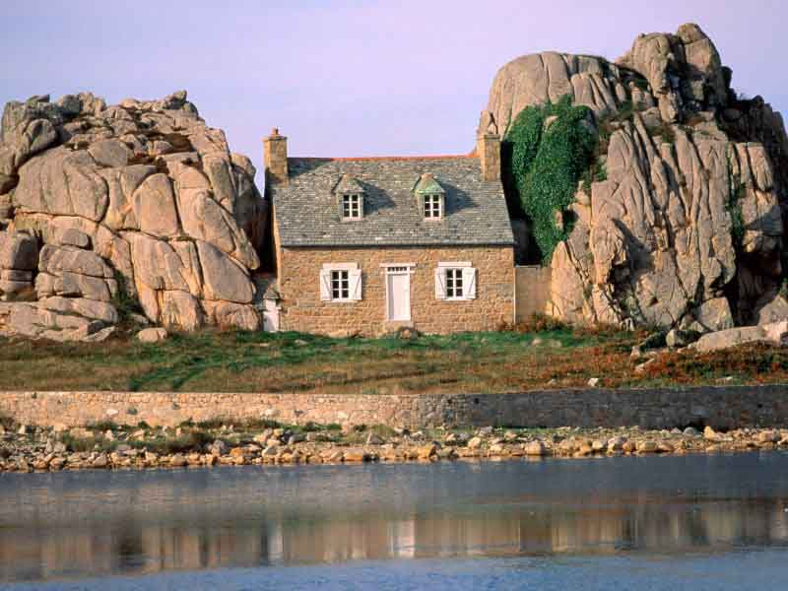

Slide 44
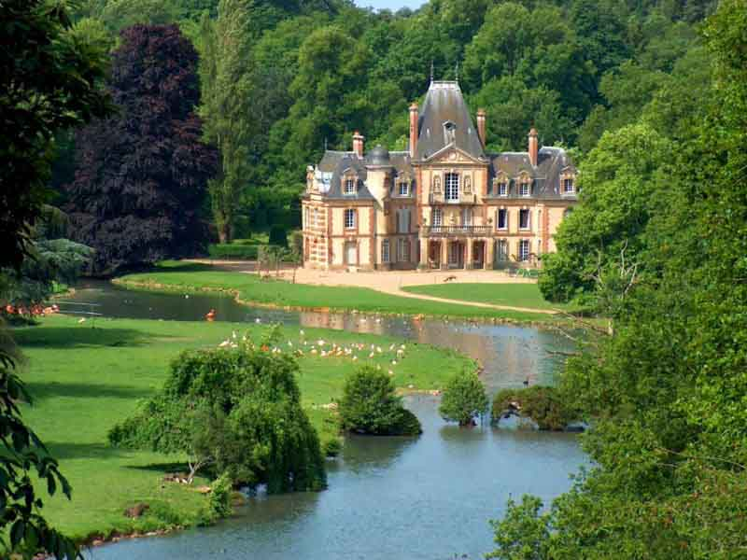

Slide 45
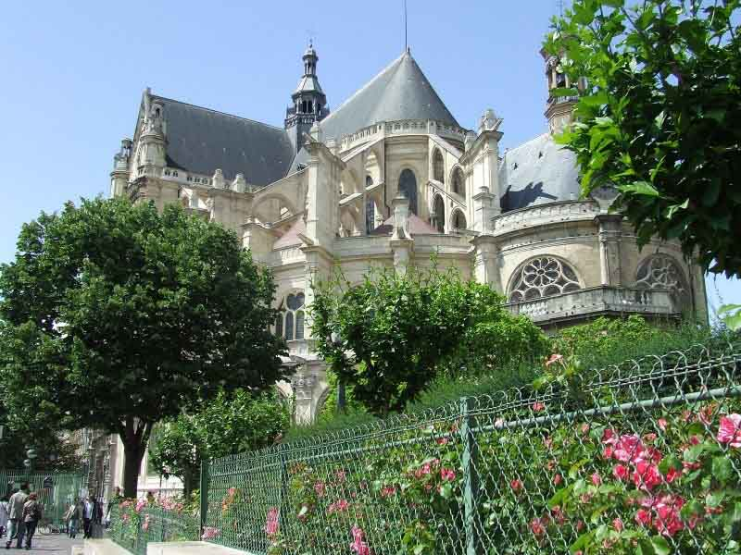

Slide 46
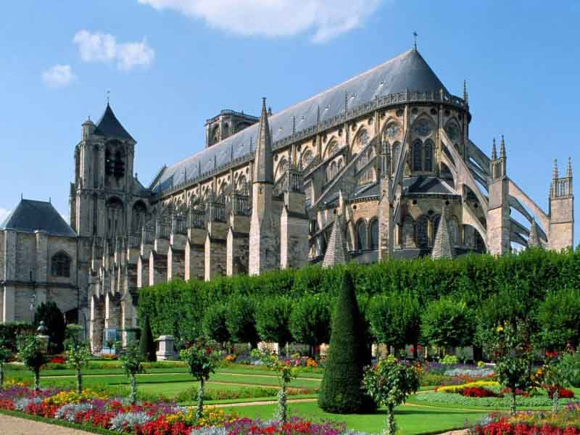

Slide 47
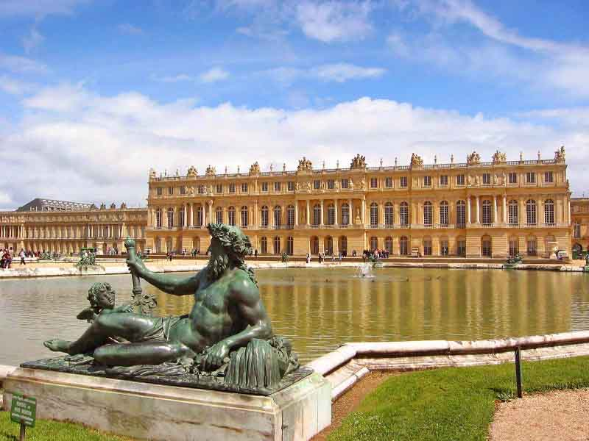

Slide 48
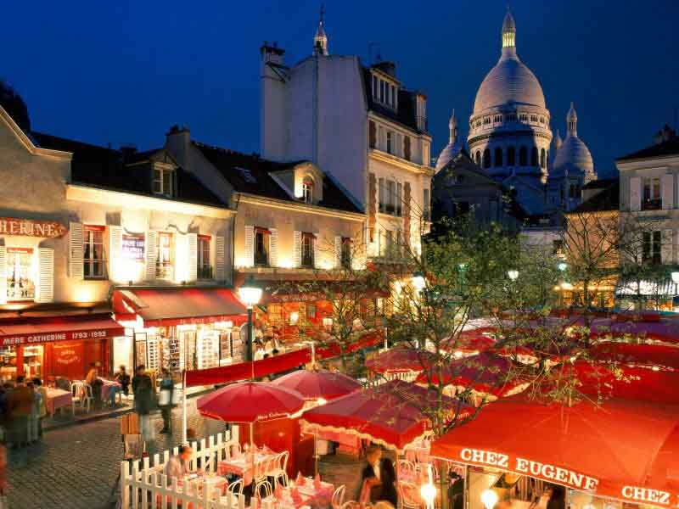

Slide 49

Fotos de Francia
Paris
Lyon
Valbone
Versailles
Chambord
Loira

Slide 50
FIN

Slide 51







¿Te ha gustado?
Puedes ver más entrando
Aquí
Además puedes recibir powerpoints en tu correo electrónico suscribiéndote aquí:

